Slide 1
سلام به پاورپوینت خوش آمدید
نقل و انتقالات مهم ایران قسمت اول

Slide 2

یورگن لوگادیا
پرسپولیس
این مهاجم هلندی که سابقه ی بازی در هوفنهایم،بوخوم،آیندهوون و برایتون را دارد با انتقالی آزاد به پرسپولیس پیوست او جزو خارجی های خوب بازار امسال ایران بود
او قهرمان لیگ هلند شده و با جهانبخش جزو گران ترین خرید های برایتون بوده است

Slide 3
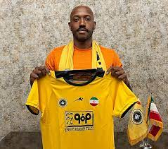
مانوئل فرناندز
سپاهان
او جزو بمب های امسال بود که به سپاهان پیوست او قبلا در تیم ملی پرتقال بازی کرده.
این هافبک 37 ساله با کوله ای از تجربه به سپاهان امده تا به این تیم در قهرمان شدن کمک کند او دربنفیکا،واتفورد،اورتون،والنسیا،بشیکتاش،کراسوندار و لوکوموتیو مسکو و غیره بازی کرده است

Slide 4
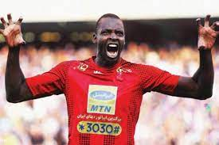
شیخ دیاباته
یاغی در پرسپولیس
شیخ دیاباته این بازیکن مالیایی از الغرافه به پرسپولیس پیوست و یاغی شد او با لوکادیا میتواند کابوس تمام لیگ شوند گرچه هنوز منتظر رونمایی از او هستیم
او در استقلال،الغرافه،الامارات،بوردو،نانسی و عثمانلی اسپور و تیم ملی مالی و زیر 17 سال مالی بازی کرده

Slide 5
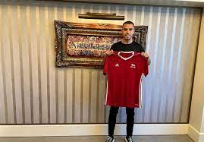
ریکاردو آلوز
تراکتور
ریکاردو آلوز پریرا اهل پرتقال جز خرید های خوب امسال بود و آمده تا به تراکتور کمک کند میشود گفت او بهترین خرید خارجی تراکتور بوده
او در تیم های بلنتس،غیرتو پورتوریمونزه بازی کرده است و در تیم های زیر 15،17،18،19،20 سال پرتقال بازی کرده و جمعا 8 گل ملی دارد

Slide 6
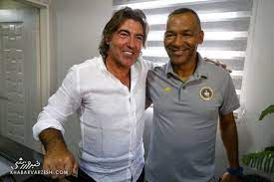
ریکاردو ساپینتو و ژوزه مورایس
سپاهان و استقلال
آنها دو مربی خارجی ای بودند که امسال به ایران امدند انها در هفته اول مقابل هم قرار گرفتند که بازی انها 2-0 به سود مورایس خاتمه یافت امیدواریم برای پزشکانی که مقابل ساپینتو قرار میگرند دچار مجورح شدن نشوند
مورایس در الهلال،یمن،جوانان بنفیکا،آ ا ک آتن،بارنزلی و آتالانیا اسپور مربیگری کرده و در اینتر میلان،رئال مادربد و چلسی دستیار بوده
ساپینتو درمورینزه،استاندر لیل،اسپورتینگ لیسبون،بلنتس و الفتح مربیگری کرده

Slide 7
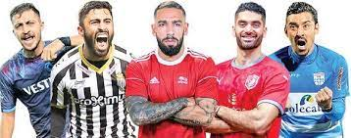
پایان!
امیدوارم لذت برده باشید منتظر قسمت دوم باشید

